Slide 1





Slide 2



ПРОЕКТ «ЖАС МАМАН»
инициатива
Первого Президента РК,
Лидера Нации – Нурсултана Назарбаева
Поручение Правительству:
разработать проект «Жас маман»
Цель: модернизация колледжей по 100 наиболее востребованным профессиям и внедрение международного опыта подготовки квалифицированных специалистов

Slide 3



ФИНАНСИРОВАНИЕ ПРОЕКТА
ИЗ РЕСПУБЛИКАНСКОГО БЮДЖЕТА СУММА В РАЗМЕРЕ – 1 МЛРД. 404 МЛН. ТГ.
2020 год–1 млрд. 015 млн. тг.
2021 год - 367,8 млн. тг.
2021 год дополнительное оснащение - 21,2 млн. тг.
ПРИКАЗОМ МИНИСТРА ОБРАЗОВАНИЯ НАУКИ РЕСПУБЛИКИ КАЗАХСТАН
ОТ 27 СЕНТЯБРЯ 2019 ГОДА № 425 УТВЕРЖДЕНЫ
ПРАВИЛА ОРГАНИЗАЦИИ И ФИНАНСИРОВАНИЯ И ПОДГОТОВКИ КВАЛИФИЦИРОВАННЫХ КАДРОВ ПО ВОСТРЕБОВАННЫМ СПЕЦИАЛЬНОСТЯМ НА РЫНКЕ ТРУДА В РАМКАХ ПРОЕКТА «ЖАС МАМАН»

Slide 4
МИССИЯ УЧАСТНИКОВ ПРОЕКТА - БАЗОВЫХ КОЛЛЕДЖЕЙ:
- создание Центра компетенции с концентрацией в нем всех новых оборудований и техники;
- сокращение бюджетных расходов (отсутствие необходимости в оснащении всех колледжей, так как практическое обучение студентов других колледжей будет организовано на базе Центров компетенций);
- повышение квалификации инженерно-педагогического состава (прохождение стажировок преподавателями и мастерами производственного обучения других колледжей на базе Центров компетенций);
- повышение доли трудоустройства выпускников колледжей (более качественная подготовка кадров, повышение навыков и т.п.);
- внедрение международных стандартов WorldSkills в учебный процесс при подготовке кадров;
- увеличение числа компетенций для участия в международном и национальном чемпионате WorldSkills;
- большая привлекательность получения технического и профессионального образования на базе Центров компетенций (широкая профориентационная работа).

Slide 5
Эффективность использования оборудования приобретенного в рамках Проекта
1. Охват студентов колледжа обучением на приобретенном, в рамках Проекта, оборудовании
2. Реализация принципа академической мобильности - охват студентов других организаций образования обучением на приобретенном, в рамках Проекта, оборудовании
3. Обучение на приобретенном, в рамках Проекта, оборудовании временно безработных, лиц нуждающихся в переобучении или повышении квалификации, по направлению центров занятости, предприятий.
4. «Использование закупленного оборудования в целях обеспечения финансовой устойчивости в рамках статьи 63 «Предоставление организациями образования товаров (работ, услуг) на платной основе» «Закона об образовании» Республики Казахстан.»
5. «Проведение региональных и республиканских чемпионатов и конкурсов профессионального мастерства, включая движение WorldSkills Kazakhstan»
6. Организация работы тренировочных лагерей WorldSkills Kazakhstan;
7. «Использование оборудование при проведении демонстрационных экзаменов, промежуточной и итоговой аттестации обучающихся.»

Slide 6


Slide 7
КГКП «УСТЬ-КАМЕНОГОРСКИЙ ВЫСШИЙ ПОЛИТЕХНИЧЕСКИЙ КОЛЛЕДЖ»
Список колледжей и количество студентов, планирующих прохождение практики по специальности
Специальность
Общее кол-во студентов
Колледжи, обучающие по данным специальностям
Теплоэнергетические установки
тепловых электрических станций
83
КГКП «Усть-Каменогорский политехнический колледж» (г.Усть-Каменогорск) - 83
Техническая эксплуатация, обслуживание и ремонт электрического и электромеханического оборудования
(по видам) - 179
527
КГКП «Политехнический колледж города Аягоз» (г. Аягоз) - 121
КГКП «Риддерский аграрно-технический колледж» (г. Риддер) - 71
КГКП «Электротехнический колледж» (г. Семей) - 67
Учреждение «Гуманитарно-технический колледж» (г. Шемонаиха) - 40
КГУ "Риддерский многопрофильный колледж » (г. Риддер) - 49
Электроснабжение
(по отраслям) - 58
209
КГУ "Зайсанский технологический колледж» (г. Зайсан) - 15
КГУ "Катон-Карагайский аграрно-технический колледж» (с. Большенарым) - 17
КГУ "Курчумский колледж » (с. Теректі) - 15
КГУ "Самарский аграрно-технический колледж » (с. Самарское) - 15
КГУ "Глубоковский технический колледж » (с. Верхберезовка)- 50
КГУ "Серебрянский технологический колледж » (г. Серебрянск) - 14
КГУ «Усть -Каменогорский колледж строительства » (г. Усть-Каменогорск)
КГУ "Шемонаихинский колледж » (г. Шемонаиха) - 25
Электрооборудование электрических станций и сетей - 295
446
КГУ "Зайсанский технологический колледж » (г. Зайсан) - 15
КГУ "Катон-Карагайский аграрно-технический колледж » (с. Большенарым) - 17
КГУ "Курчумский колледж » (с. Теректі) - 15
КГУ "Самарский аграрно-технический колледж » (с. Самарское) - 15
КГУ "Глубоковский технический колледж» (с. Верхберезовка) - 50
КГУ "Серебрянский технологический колледж » (г. Серебрянск) - 14
КГУ "Усть -Каменогорский колледж строительства» (г.Усть-Каменогорск)
КГУ "Шемонаихинский колледж » (г. Шемонаиха) - 25
Общее количество обучающихся в колледже – 1127 чел.
Проектная мощность общежития - 210 мест

Slide 8
КГУ «УСТЬ-КАМЕНОГОРСКИЙ КОЛЛЕДЖ СТРОИТЕЛЬСТВА»
Специальность
Общее кол-во студентов
Колледжи, обучающие по данным специальностям
Техническая эксплуатация дорожно-строительных машин (по видам) - 71
317
КГУ «Риддерский многопрофильный колледж» (г. Риддер) – 45
КГУ «Инновационно-технологический колледж» (г. Семей) - 120
КГКП «Колледж строительства» (г. Семей) – 17
КГКП «Восточно-Казахстанский технологический колледж» (г. Семей) – 64
Учреждение «Восточный техническо-гуманитарный колледж» (г. Усть-Каменогорск)
Монтаж и эксплуатация внутренних санитарно-технических устройств, вентиляции и инженерных систем
13
КГУ «Технологический колледж города Алтай» (г. Алтай) – 13
Сварочное дело
(по видам) - 87
555
КГУ «Глубоковский аграрный колледж» (с. Белоусовка) - 45
КГУ «Глубоковский технический колледж» (с. Верхберезовка) - 53
КГУ «Сельскохозяйственный колледж района Алтай» (с. Чапаево) - 46
КГУ «Технологический колледж города Алтай» (г. Алтай) - 30
КГУ «Катон-Карагайский аграрно-технический колледж» (с. Большенарым) - 13
КГУ «Курчумский колледж» (с. Теректі) - 12
КГУ «Риддерский многопрофильный колледж» (г. Риддер) - 70
КГУ «Самарский аграрно-технический колледж» (с. Самарское) - 14
КГУ «Серебрянский технологический колледж» (г. Серебрянск) - 29
КГУ «Усть-Каменогорский многопрофильный технологический колледж» (г. Усть-Каменогорск) - 50
Учреждение «Казахстанско-Корейский колледж «Квансон» (г. Усть-Каменогорск) - 4
КГУ «Шемонаихинский колледж» (г. Шемонаиха) - 71
КГУ «Зайсанский технологический колледж» (г. Зайсан) - 31
Строительство и эксплуатация зданий и сооружений - 53
480
КГУ «Глубоковский технический колледж» (с. Верхберезовка) - 70
КГУ «Зайсанский технологический колледж» (г. Зайсан) - 32
КГУ «Технологический колледж города Алтай» (г. Алтай) - 57
КГУ «Риддерский многопрофильный колледж» (г. Риддер) - 13
КГУ «Усть-Каменогорский многопрофильный технологический колледж» (г. Усть-Каменогорск) - 33
КГУ «Шемонаихинский колледж» (г. Шемонаиха) - 21
Учреждение «Восточный техническо-гуманитарный колледж» (г. Усть-Каменогорск) - 110
Учреждение «Гуманитарно-технический колледж» (г. Шемонаиха) - 10
Учреждение «Колледж строительства и транспорта» (г. Алтай ) - 34
Учреждение «Усть-Каменогорский многопрофильный колледж» (г. Усть-Каменогорск ) - 47
Общее количество обучающихся в колледже - 369 чел.
Общежитие не имеется

Slide 9
КГКП «ВОСТОЧНО-КАЗАХСТАНСКИЙ СЕЛЬСКОХОЗЯЙСТВЕННЫЙ КОЛЛЕДЖ»
Специальность
Общее кол-во студентов
Колледжи, обучающие по данным специальностям
Техническое обслуживание
и ремонт сельскохозяйственной техники - 104
714
КГУ «Бескарагайский колледж» (с. Большая Владимировка) - 63
КГУ «Глубоковский аграрный колледж» ( с. Белоусовка) - 28
КГУ «Сельскохозяйственный колледж района Алтай» ( с. Чапаево) - 45
КГУ «Самарский аграрно-технический колледж» ( с. Самарское) - 41
КГУ «Абайский колледж» (с. Кеңгірбай би) - 24
КГУ «Бородулихинский колледж» (с. Бородулиха) - 58
КГУ «Жарминский технологический колледж» (г. Шар) – 48
КГУ «Зайсанский технологический колледж» (г. Зайсан) - 54
КГУ «Индустриально-технологический колледж» (г. Семей) - 15
КГУ «Катон-Карагайский аграрно-технический колледж» (с. Большенарым) - 53
КГУ «Курчумский колледж» (с. Теректі) - 13
КГУ «Тарбагатайский колледж» (с. Аксуат) - 101
КГУ «Шемонаихинский колледж» (г. Шемонаиха) - 67
Агрономия - 35
86
КГУ «Самарский аграрно-технический колледж» ( с. Самарское) - 15
Учреждение «Колледж агробизнеса и экономики Казпотребсоюза» (г. Семей) - 21
КГУ «Бескарагайский колледж» (с. Большая Владимировка) - 15
Общее количество обучающихся в колледже – 307 чел.
Проектная мощность общежития – 250 мест
КГКП «РИДДЕРСКИЙ АГРАРНО-ТЕХНИЧЕСКИЙ КОЛЛЕДЖ»
Специальность
Общее кол-во студентов
Колледжи, обучающие по данным специальностям
Металлургия цветных металлов - 116
246
Учреждение «Восточный техническо-гуманитарный колледж» (г. Усть-Каменогорск) - 130
Общее количество обучающихся в колледже – 1182 чел.
Проектная мощность общежития – 80 мест

Slide 11

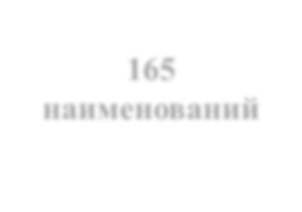







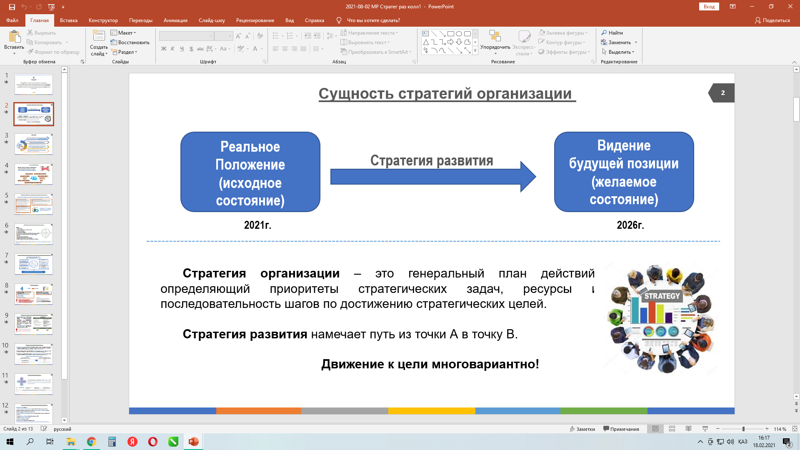
4 ЦЕНТРА КОМПЕТЕНЦИЙ ПО НАПРАВЛЕНИЯМ
Энергетика
Усть-Каменогорский высший политехнический колледж
Металлургия
Риддерский аграрно-технический колледж
Сельское хозяйство
Восточно-Казахстанский сельскохозяйственный колледж
Строительство
Усть-Каменогорский колледж строительства
Закупленно
приобретение
оснащение
165 наименований
392
единиц техники

Slide 12
СПАСИБО ЗА ВНИМАНИЕ!

